Slide 1






KHỞI ĐỘNG

Slide 2
GhÕ
Hµ cã ghÕ gç.
Ba Hµ cã ghÕ da.
Bê hå cã ghÕ ®¸.
Bµ bÕ bÐ Lª ë ghÕ ®¸.

Slide 3
TIẾNG VIỆT 1
Tập 1
Bµi 17: gi, k

Slide 4

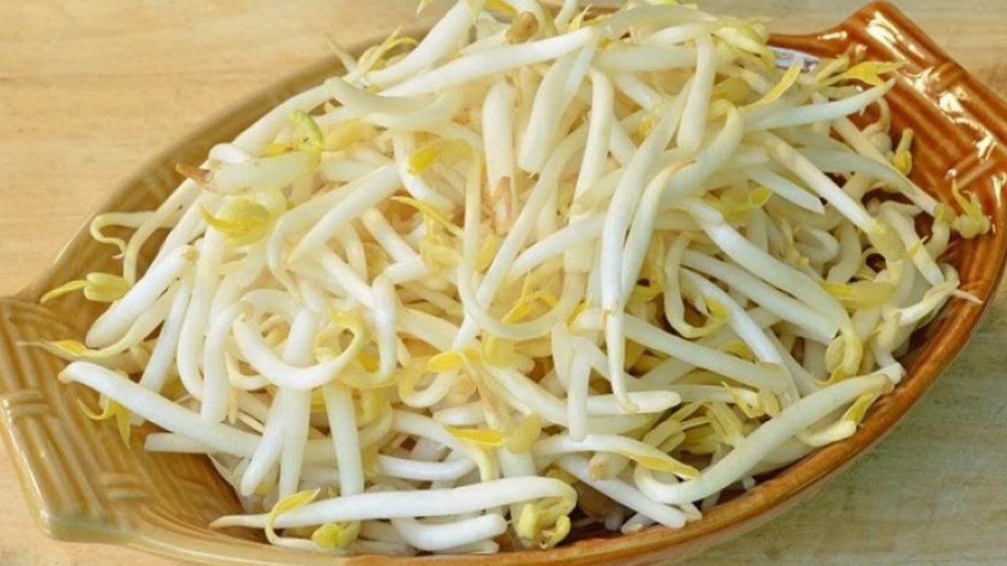
Làm quen
gi¸
gi
¸
gi¸ ®ç
gi¸ ®ç

Slide 5

Làm quen
k×
k
×
k× ®µ
k× ®µ

Slide 6
gi
k
gi¸
k×
k× ®µ
gi¸ ®ç

Slide 7
gi
Gi
gi
Gi

Slide 8
k
K
k
K

Slide 9

Bảng gài

Slide 10
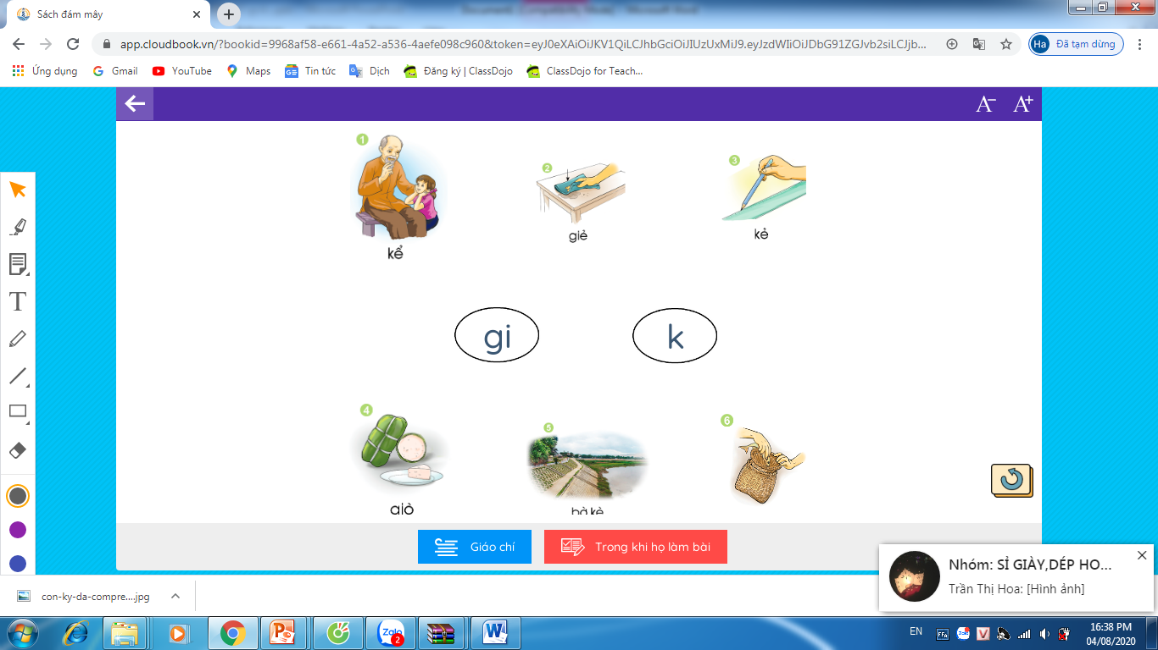
giÎ
kÎ
kÓ
giß
giá c¸
bê kÌ

Slide 11
kÓ
giÎ
kÎ
giß
bê kÌ
giá c¸

Slide 12
2.Tiếng nào có chữ gi ? Tiếng nào có chữ k ?
giÎ
kÎ
kÓ
giß
giá c¸
bê kÌ

Slide 13

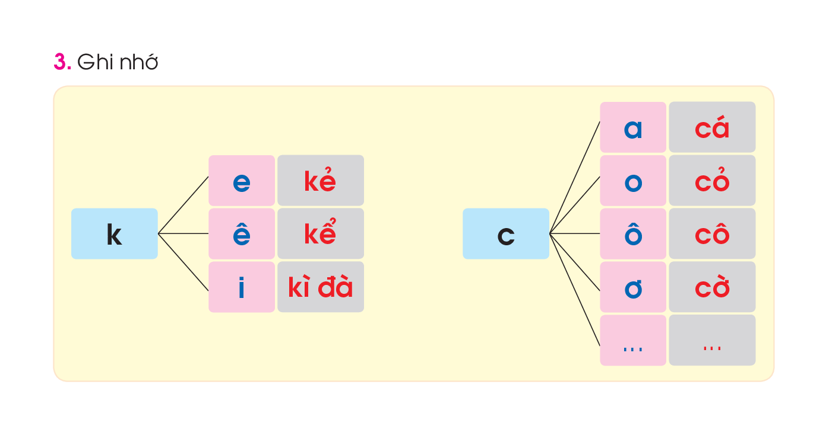
Ghi nhớ

Slide 14

Thư giãn

Slide 15

Tập đọc

Slide 16
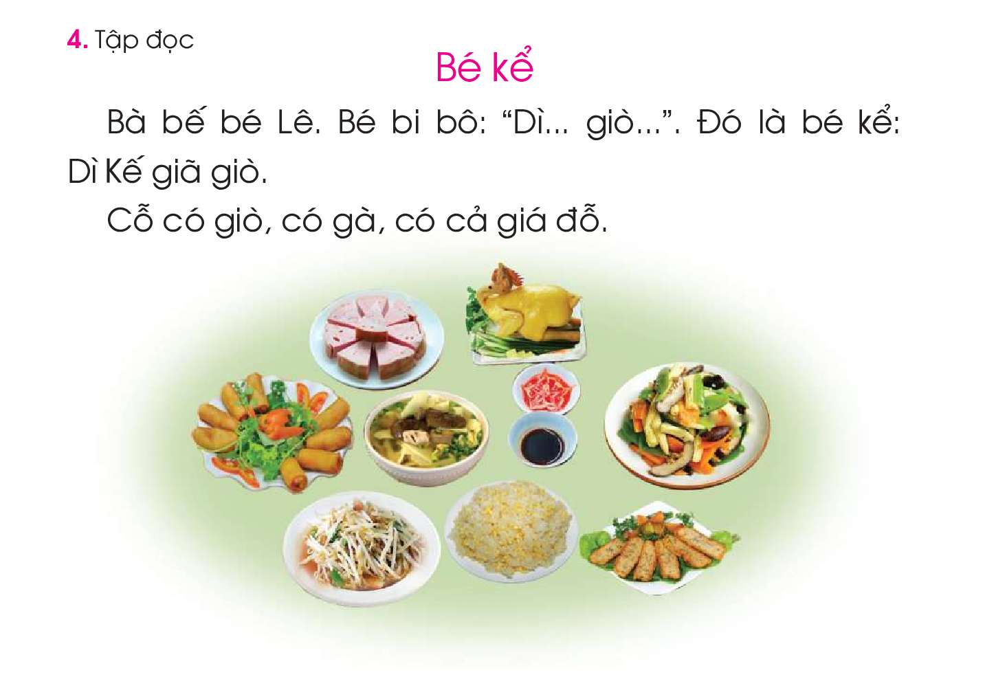

Slide 17

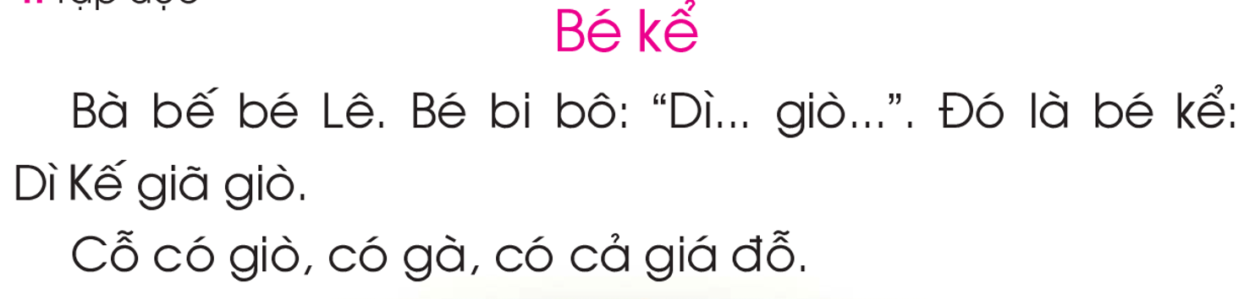
1
2
3
4

Slide 18
BÐ kÓ
Bµ bÕ bÐ Lª.
BÐ bi b«: “D× … giß…”
§ã lµ bÐ kÓ: D× KÕ gi· giß.
Cç cã giß, cã gµ, cã c¶ gi¸ ®ç.
1
2
3
4

Slide 19

Tập viết

Slide 20
